Slide 1
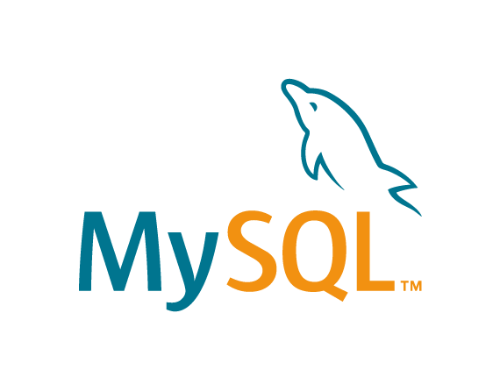
MySQL pour les administration publiques
Transformer les applications du secteur public grâce à l'innovation open source
Webinar du 25 Mars 2025
Emmanuel COLUSSI
MySQL Solution Architect EMEA
Oracle MySQL GBU

Slide 2
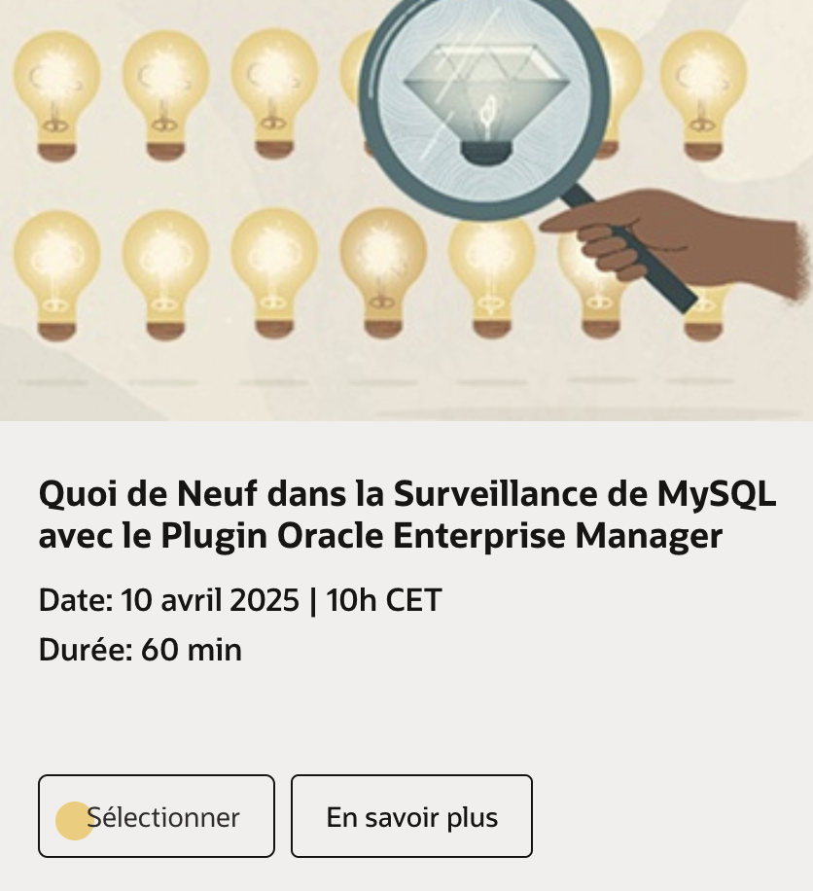

Prochain Webinar: Plugin Oracle Enterprise Manager
https://go.oracle.com/MySQLFrenchWebinars

Slide 3

Speaker
Presentation Title
Emmanuel COLUSSI
MySQL Solution Architect EMEA

Slide 4
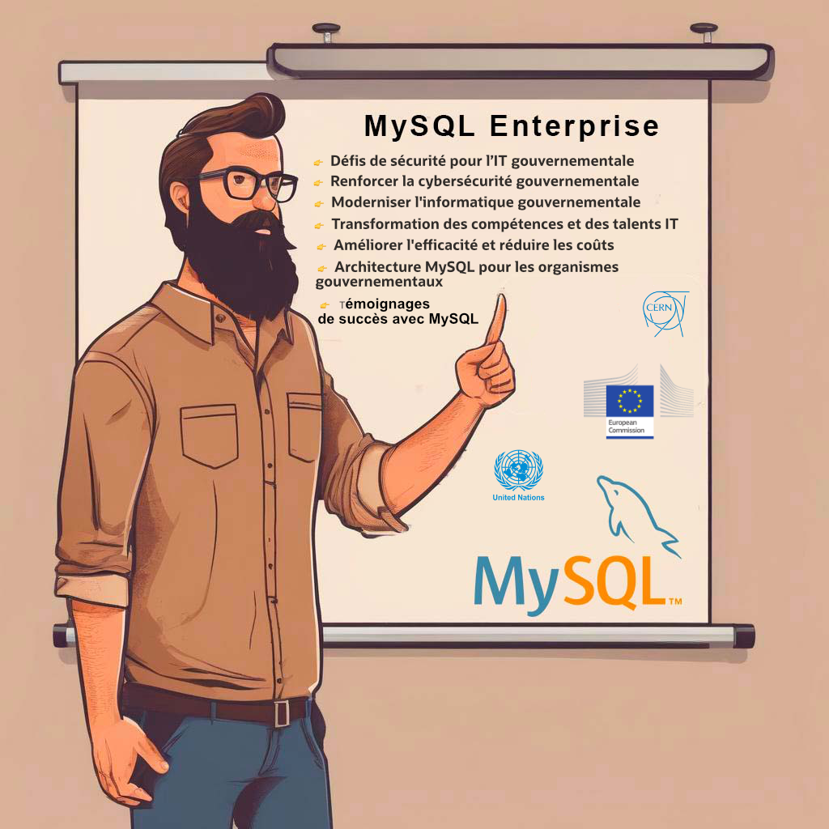
Agenda
👉 Défis de sécurité pour l’IT gouvernementale
👉 Renforcer la cybersécurité gouvernementale
👉 Moderniser l'informatique gouvernementale
👉 Transformation des compétences et des talents IT
👉 Améliorer l'efficacité et réduire les coûts
👉 Architecture MySQL pour les organismes gouvernementaux
👉 Témoignages de succès avec MySQL

Slide 5
Défis de sécurité pour l’IT gouvernementale

Slide 6

Quels sont les défis ?
✅ Attaques cyber malveillantes
✅ Systèmes Hérités Lourd
✅ Déficit de talents et de compétences
dans le secteur public
✅ Coût et Efficacité

Slide 7




Les défis
Attaques cyber malveillantes
Les attaques cyber ont évolué en espionnage, vol de propriété intellectuelle, attaques contre les infrastructures critiques et campagnes d'influence.
Déficit de talents et de compétences
La technologie évolue et change constamment, ce qui oblige les agences gouvernementales à attirer et à retenir des talents modernes et qualifiés.
Systèmes hérités encombrants
Les applications héritées et l'infrastructure obsolète rendent difficile et chronophage la fourniture de services numériques modernes et faciles à utiliser.
Coût et efficacité
Les agences gouvernementales doivent démontrer des améliorations de l'efficacité grâce à la transparence des dépenses.

Slide 8
Les défis
Dépenses.
$589.80B
Dépenses informatiques des gouvernements dans le monde en 2023.

Slide 9
Renforcer la cybersécurité gouvernementale

Slide 10




Renforcer la cybersécurité gouvernementale
Exemples de cyberattaques contre des gouvernements
La NHS Scotland a été la cible d'une attaque informatique, au cours de laquelle trois téraoctets de données patients ont été volées et publiés sur le dark web par un groupe de ransomware.
Le Parti libéral-démocrate (PLD) au pouvoir au Japon a été visé par une attaque de refus de service distribué (DDoS) qui coïncidait avec l'élection de la Chambre des représentants.
France , l'agence gouvernementale chargée d'aider les chômeurs, a déclaré que les données de 43 millions de personnes avaient été exposées.
Des hackers ont volé des dizaines de milliers de courriels, avec au moins 60 000 courriels pris sur les comptes du personnel du département d'État américain.

Slide 11

Renforcer la cybersécurité gouvernementale
Cadres de cybersécurité des gouvernements.
✅ NIST
✅ ISO 27001 & ISO 27002
✅ CIS Controls
✅ SOC2
✅ COBIT
✅ СММС 2.0
✅ Cyber Essentials (Royaume-Uni)
✅ Essential 8 (Australie)

Slide 12


Renforcer la cybersécurité gouvernementale
Prévisions du CIO fédéral 2025.
“Unifier notre plateforme de gestion des identités est le point n°1 de ce que je considère comme ma démarche d'architecture Zero Trust à trois piliers… [Avec plus de 40 bureaux], il est impératif pour nous de créer un environnement où nous rassemblons l'autorisation et la gestion des identités ainsi que l'authentification sous une seule plateforme.”
Melinda Rogers
Directrice des systèmes d'information
Département de la Justice
« Lorsqu'il s'agit de cybersécurité, pensez à des protections au niveau des données. Disposons-nous des contrôles appropriés ? Disposons-nous des bons outils ? Disposons-nous des bonnes règles métier, d'un moyen de les codifier et de mécanismes automatisés pour protéger les données dans des ensembles uniques ? »
Terry Carpenter,
Directeur de l'information
Fondation nationale pour la science

Slide 13

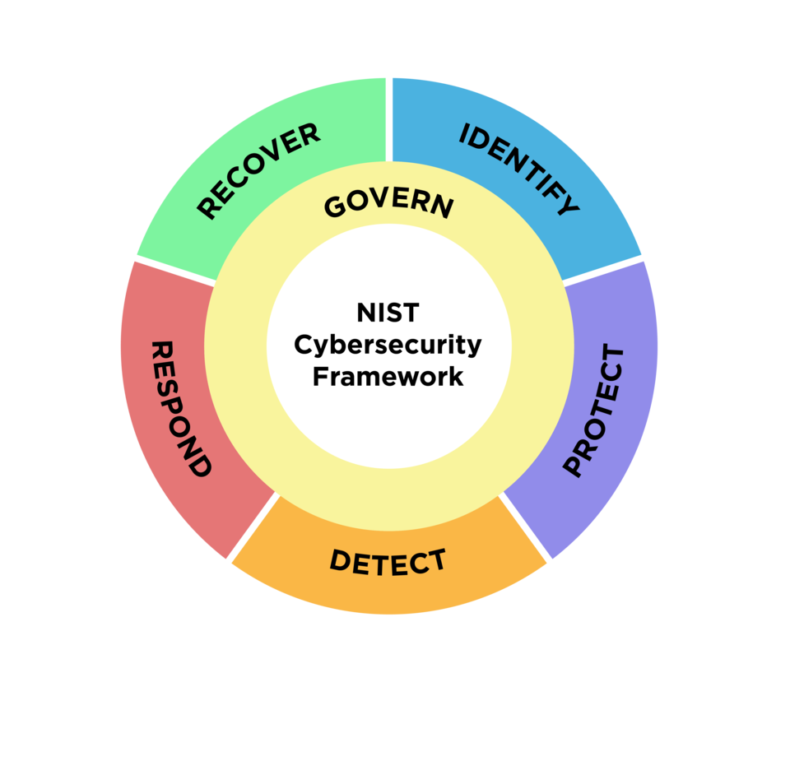
Renforcer la cybersécurité gouvernementale
Cadre de cybersécurité NIST (CSF) 2.0
Identifier - Développer une compréhension organisationnelle pour gérer le risque de cybersécurité concernant les systèmes, les actifs, les données.
Protéger – Développer et mettre en œuvre des mesures appropriées pour garantir la délivrance de services d'infrastructure critique.
Détecter – Développer et mettre en œuvre les activités appropriées pour identifier l'occurrence d'un événement de cybersécurité
Réagir – Développer et mettre en œuvre les activités appropriées pour agir concernant un événement de cybersécurité détecté.
Récupérer – Restaurer les actifs et les opérations qui ont été affectés par un incident de cybersécurité.

Slide 14
Renforcer la cybersécurité gouvernementale
Répondre aux Fonctions Essentielles du Cadre de Cybersécurité NIST
avec MySQL Enterprise Edition
MySQL Enterprise High Availability
Délivrer un temps de disponibilité de 99,99 % pour respecter les engagements de niveau de service (SLA)
MySQL Monitoring
Découvrir les colonnes sensibles de la base de données et
identifier la manière dont les données
sensibles sont consultées
MySQL Enterprise Backup
Sauvegarde et récupération à l'aide de sauvegardes cryptées très performantes
MySQL Enterprise Authentication.
Mettre en œuvre le contrôle de l'accès des utilisateurs privilégiés et la séparation des tâches
MySQL Enterprise Audit
Auditer l'activité de la base de données pour identifier les comportements suspects.
MySQL Enterprise TDE
Cryptage de la base de données et gestion centralisée des clés de cryptage
MySQL Enterprise Firewall
Surveiller, alerter, signaler et bloquer les activités suspectes.
MySQL Enterprise Encryption
Cryptage du trafic réseau pour protéger les données sensibles

Slide 15
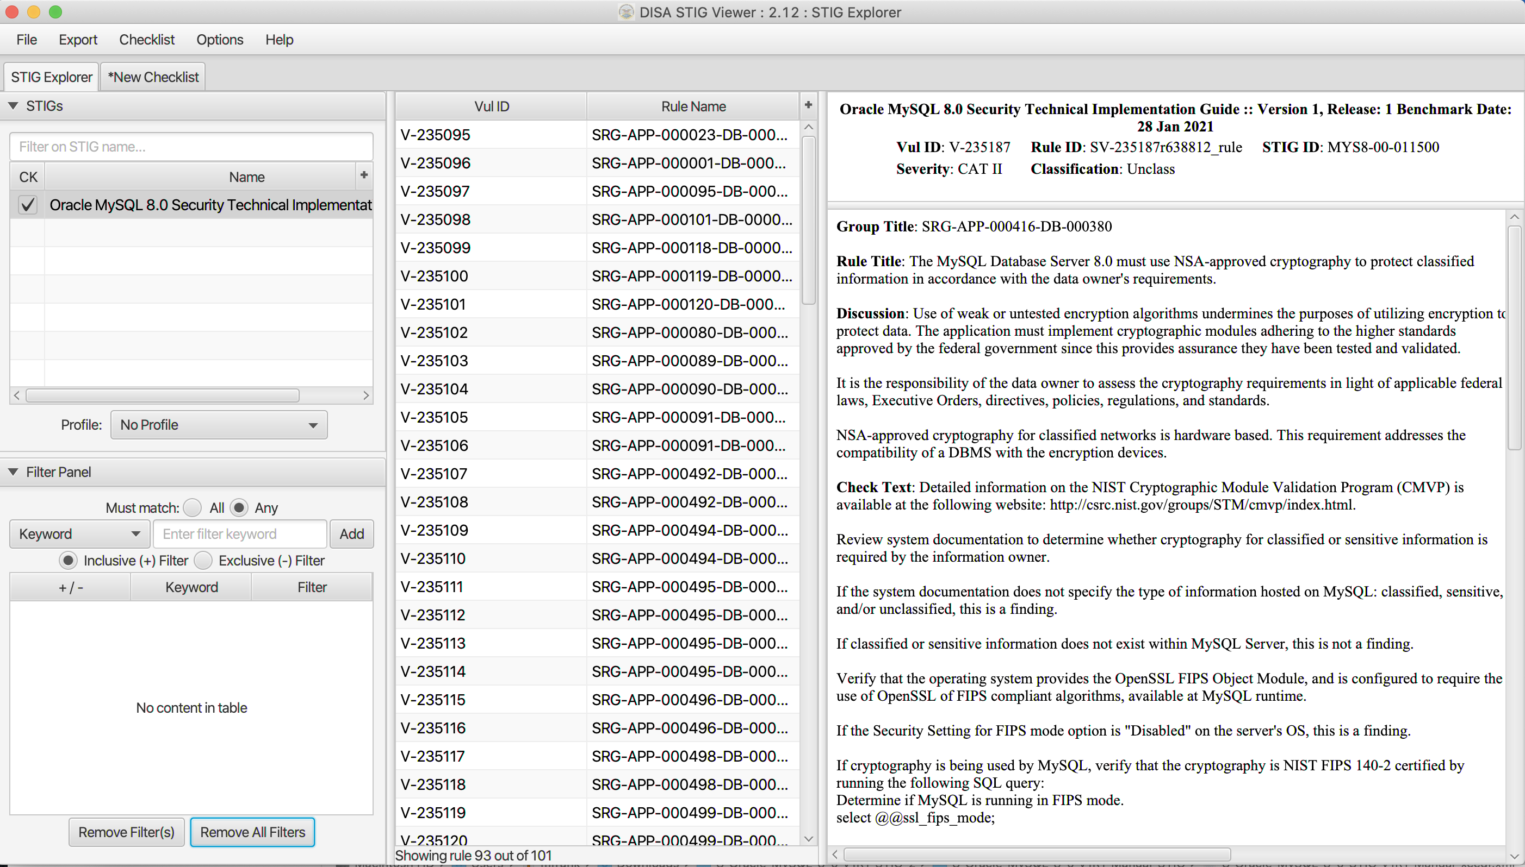
Renforcer la cybersécurité gouvernementale
Guide de Mise en oeuvre Technique de Sécurité MySQL (STIG)
✅ Déploiement
✅ Configuration
✅ Gestion
✅ Sécurité et évaluation des risques
✅ Gestion des utilisateurs
✅ Audit des événements
✅ Application des politiques de sécurité
✅ Durcissement contre les attaques
Téléchargez le STIG : https://public.cyber.mil/stigs/

Slide 16


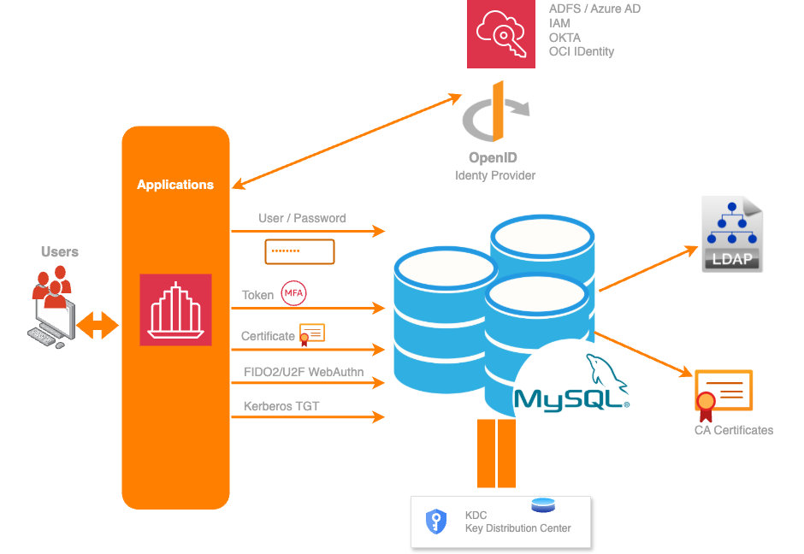

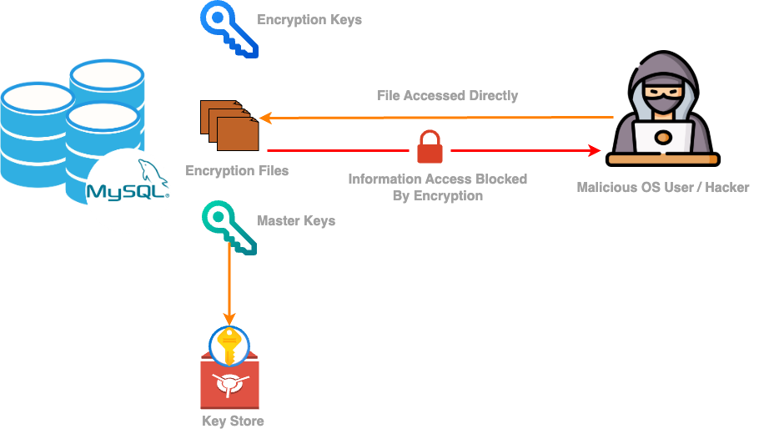

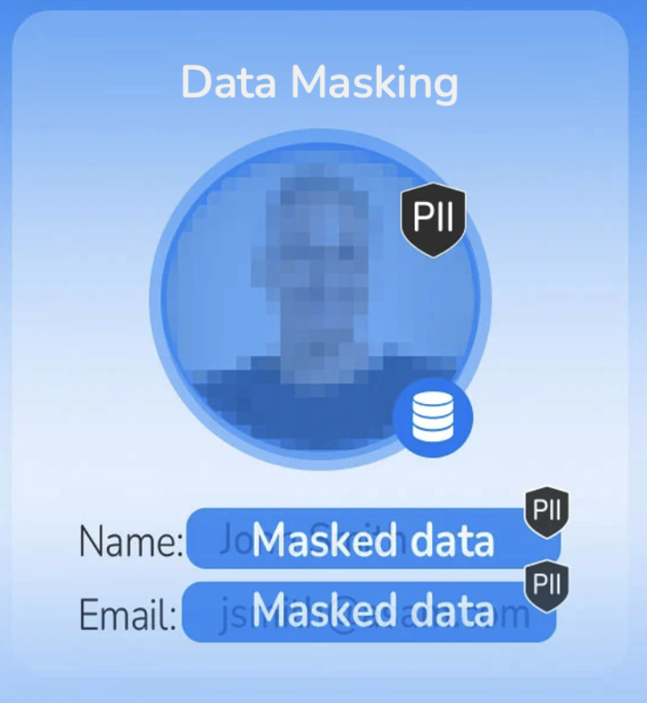
Renforcer la cybersécurité gouvernementale
Guide de Mise en oeuvre Technique de Sécurité MySQL (STIG)
✅ Audit
MySQL Enterprise Audit
✅ Authentification Externe
MySQL Enterprise Authentification
✅ Chiffrement - Chiffrement asymétrique / Cryptographie à clé publique
MySQL Enterprise Encryption Libraries
✅ Chiffrement Transparent des Données
MySQL Enterprise Transparent Database Encryption
✅ Pare-feu
MySQL Enterprise Firewall
✅ Masquage de Données
MySQL Enterprise Data Masking

Slide 17
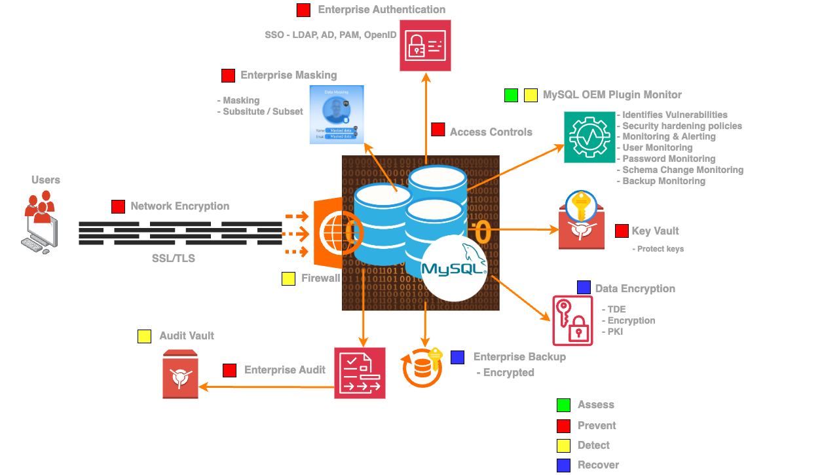
Renforcer la cybersécurité gouvernementale
Guide de Mise en oeuvre Technique de Sécurité MySQL (STIG) : Architecture de sécurité de MySQL

Slide 18
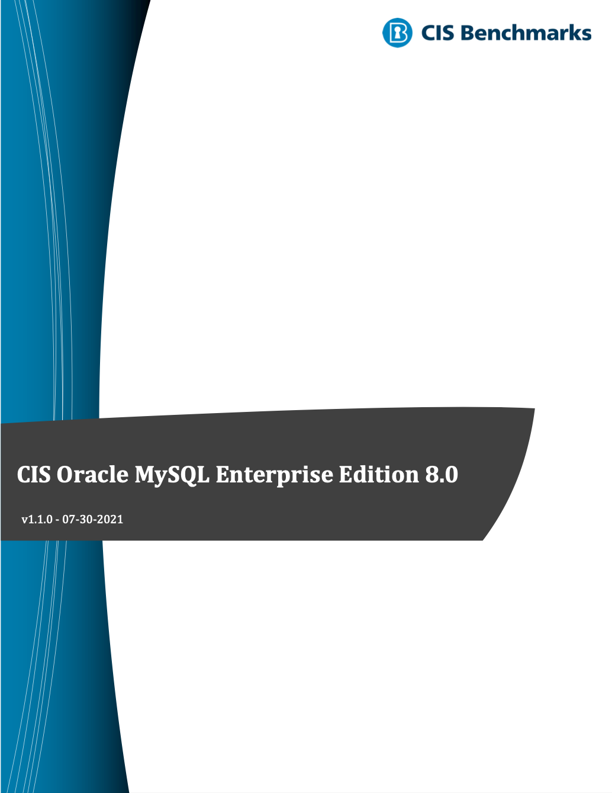


Renforcer la cybersécurité gouvernementale
CIS Benchmark pour MySQL Enterprise Edition
✅ Conseils prescriptifs pour MySQL Enterprise Edition
✅ Ligne de base sécurisée pour l'audit de sécurité
✅ Explication des risques
✅ Évaluation de l'impact
✅ Étapes à suivre pour effectuer un audit
✅ Comment résoudre les problèmes détectés par l'audit
✅ Références croisées aux ressources associées
✅ Mises à jour continues des benchmarks
✅ Participation avec la communauté de sécurité CIS MySQL
En savoir plus :
https://www.cisecurity.org/benchmark/oracle_mysql

Slide 19







Renforcer la cybersécurité gouvernementale
CIS Benchmark pour MySQL Enterprise Edition
Les Recommandations CIS sont reconnues comme norme de configuration sécurisée par :
✅ DoD Cloud Computing Security Recommendation Guide (SRG)
✅ Payment Card Industry Data Security Standard (PCI DSS)
✅ Health Insurance Portability and Accountability Act (HIPAA)
✅ Federal Information Security Management Act (FISMA)
✅ Federal Risk and Authorization Management Program (FedRAMP)
✅ National Institute of Standards and Technology (NIST)
Correspondance entre les contrôles et les référentiels CIS :
✅ NIS2
✅ GDPR

Slide 20
Moderniser l'informatique gouvernementale

Slide 21
Moderniser l'informatique gouvernementale
Meilleures Pratiques des Manuels de Services Numériques
Expérience client numérique en premier
✅ Services gouvernementaux largement accessibles
✅ Expérience en libre-service
Simple et intuitif
✅ Accéder aux services gouvernementaux en ligne, quelles que soient les capacités
✅ Rendre les expériences cohérentes avec les sites Web grand public populaires
Choisir une pile technologique moderne
✅ Éviter le verrouillage des fournisseurs et adopter ce que choisissent les entreprises modernes prospères
✅ Utiliser des solutions open source et des solutions grand public dans toute la pile technologique
Par défaut, données ouvertes
✅ Publier des données publiquement pour simplifier l'accès aux services gouvernementaux.

Slide 22
Moderniser l'informatique gouvernementale
Pourquoi les gouvernements adoptent des politiques de logiciels libres (OSS).
🇫🇷
🏭
💵
🔍
🔒
1
💻
2
3
4
5
6
Modernisation
Les gouvernements plaident en faveur des logiciels libres (OSS) pour moderniser les systèmes gouvernementaux tels que la numérisation et le gouvernement numérique.
Souveraineté
Les gouvernements utilisent des logiciels libres (OSS) pour atteindre la souveraineté technologique et l'autonomie, réduisant ainsi la dépendance à l'égard des technologies de pays tiers.
Industrie nationale
Les gouvernements plaident en faveur des logiciels libres (OSS) pour soutenir le développement d'une industrie logicielle nationale.
Coût
Les gouvernements citent fréquemment le coût des logiciels propriétaires comme une raison d’étudier ou de promouvoir l'utilisation de logiciels libres (OSS).
Transparence
Les gouvernements utilisent des logiciels libres (OSS) pour accroître la transparence en montrant comment les fonds sont utilisés pour obtenir de meilleurs résultats.
Sécurité
Les gouvernements utilisent des logiciels libres (OSS) pour renforcer la sécurité de leurs systèmes.

Slide 23










Moderniser l'informatique gouvernementale
Les politiques gouvernementales en matière de logiciels open source
600+ politiques gouvernementales nationales
✅ Directives, Règlements, Décrets exécutifs
✅ Obligations et recommandations en matière de passation des marchés
✅ Mode d'emploi des lignes directrices
✅ Formation sur le développement et l'utilisation des logiciels open source (OSS)
✅ Neutralité technologique

Slide 24
Transformation des compétences et des talents IT

Slide 25
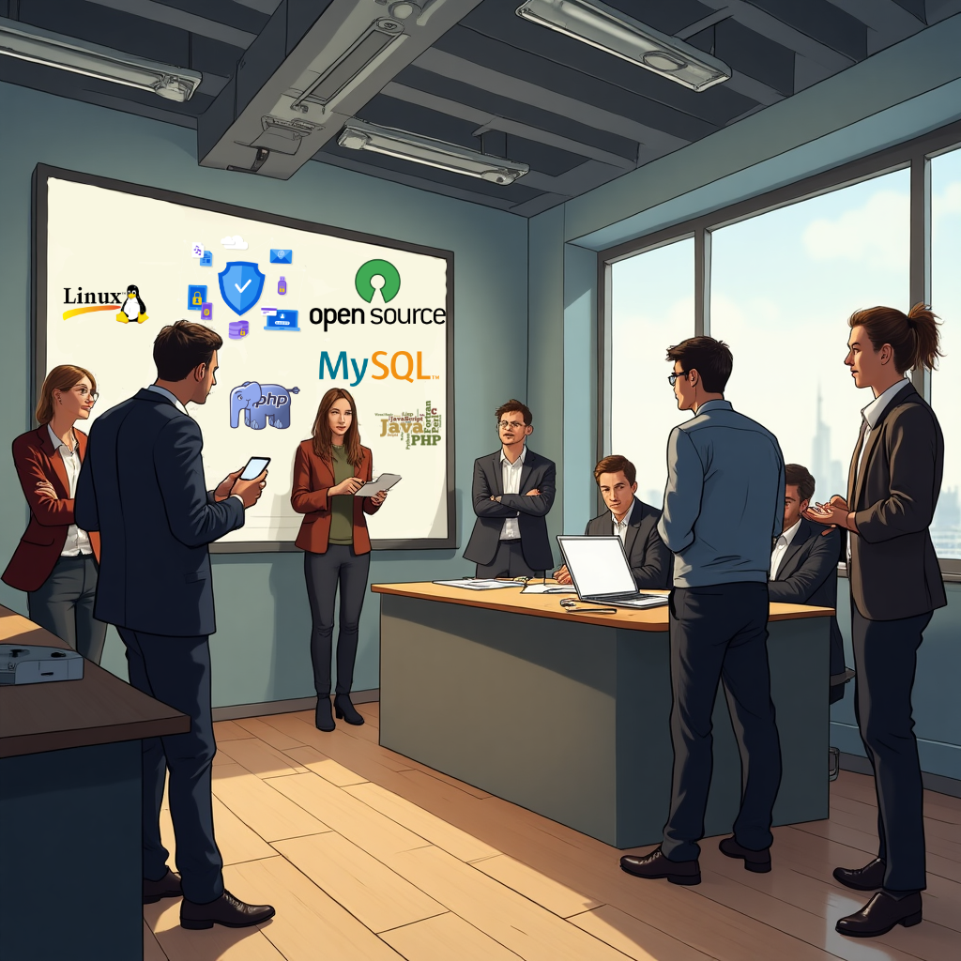
Transformation des compétences et des talents IT
Attirer et recruter des talents en informatique grâce aux logiciels open source
Pile technologique moderne
✅ Les logiciels libres (OSS) améliorent la productivité et facilitent l'innovation.
Large écosystème d'outils interopérables
✅ Produits, outils, bibliothèques et frameworks OSS compatibles pour l'interopérabilité.
Augmenter l'agilité des développeurs
✅ Architecture de microservices : services faiblement couplés pour une meilleure agilité des développeurs.
✅ DevOps : livraison, déploiement et amélioration continues.
Contribuer à des projets open source
✅ Partager des logiciels open source et promouvoir la réutilisation de code (par exemple, code.gov).

Slide 26

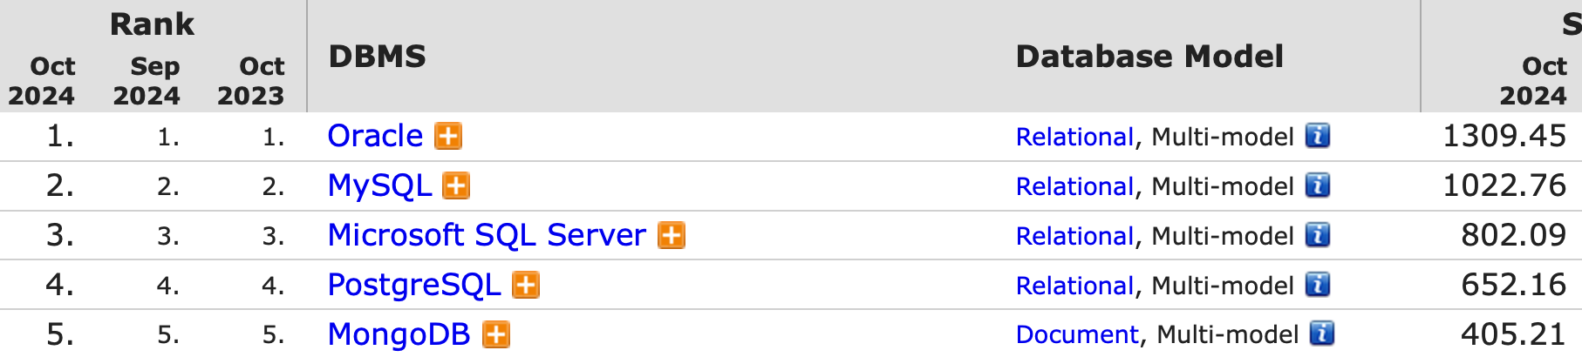

Transformation des compétences et des talents IT
MySQL est la base de données open source numéro 1
Source: DB Engines Ranking

Slide 27
Transformation des compétences et des talents IT
MySQL est la base de données la plus populaire pour les développeurs
Quels bases de données avez-vous utilisés au cours des 12 derniers mois ?
Jetbrains survey 2024

Slide 28




















Transformation des compétences et des talents IT
Les organisations innovantes de nombreuses industries utilisent MySQL
Social
E-Commerce
Tech
Finance
Manufacturing

Slide 29


















Transformation des compétences et des talents IT
MySQL alimente les applications Open Source
Custom Apps Development
Content management and eCommerce
Learning platforms

Slide 30
Améliorer l'efficacité et réduire les coûts

Slide 31


Améliorer l'efficacité et réduire les coûts
Valeur des logiciels open source
La Commission européenne a estimé que les logiciels open source ont contribué entre 65 milliards et 95 milliards d'euros à l'économie européenne.
«Les études de cas révèlent qu'en se procurant des logiciels open source plutôt que des logiciels propriétaires, le secteur public pourrait réduire le coût total de possession, éviter le verrouillage des fournisseurs et ainsi accroître son autonomie numérique. »
Rapport : L'impact des logiciels et matériels open source dans l'économie de l'UE.
“Sans les logiciels open source et leurs réseaux omniprésents de création de code, les entreprises devraient payer environ 3,5 fois plus pour construire les logiciels et les plateformes qui font tourner leurs activités, soit environ 8 800 milliards de dollars.”
Harvard Business Review
Source Harvard Business School

Slide 32
Améliorer l'efficacité et réduire les coûts
Économies de coûts totaux : MySQL vs. Microsoft SQL Server
93%
Économies de TCO
Configuration:
Total Servers: 4
Total Cores: 128

Slide 33
Architecture MySQL pour les organismes gouvernementaux

Slide 34
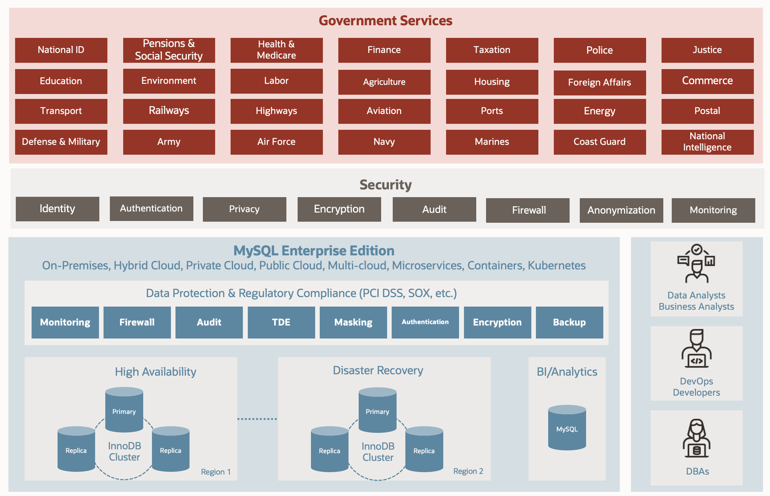
Architecture MySQL pour les organismes gouvernementaux

Slide 35

Le modèle de développement open source de MySQL
Les ingénieurs d'Oracle sont responsables du développement de MySQL
- Oracle détient 100 % des droits de propriété intellectuelle (IP) de MySQL
- Les ingénieurs d'Oracle développent 100 % de MySQL
Oracle contrôle la feuille de route de MySQL
- La gestion des produits Oracle est responsable de la feuille de route de MySQL
- Toutes les autres distributions dépendent des versions Oracle MySQL en amont
Oracle teste rigoureusement les contributions du code communautaire
- Oracle contrôle strictement les contributions du code communautaire
- Oracle n'accepte les contributions qu'après un test rigoureux
- Oracle exige que tous les contributeurs signent l'accord OCA pour une protection juridique / IP
Prévenir les attaques du cycle de développement dans les logiciels open source
- Le contrôle par Oracle du développement de MySQL empêche les risques d'attaque contre le cycle de développement

Slide 36
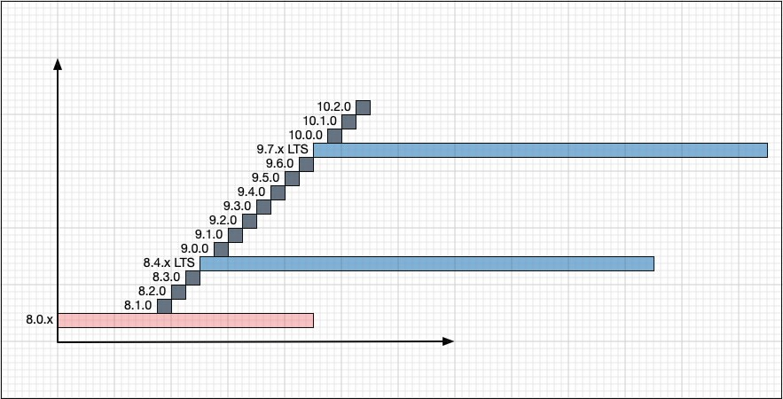
NEW: MySQL LTS & Innovation Releases
MySQL Community et Enterprise
Innovation releases (gris)
Long Term Support (bleu)
Note: La numérotation dans la diapositive est un exemple et peut changer.
MySQL Long-Term Support (LTS) Releases
Corrections de bogues et mises à jour de sécurité uniquement
Compatibilité ascendante
Durée de support : 5 ans de support principal + 3 ans de support prolongé
Inclut des outils (comme MySQL Shell)
MySQL Innovation Releases
Innovations de pointe
Publiées chaque trimeste
Inclut des outils (comme MySQL Shell)
Connecteurs publiés uniquement en tant qu'innovation

Slide 37
Témoignages de succès avec MySQL

Slide 38















MySQL au service des administrations publiques

Slide 39
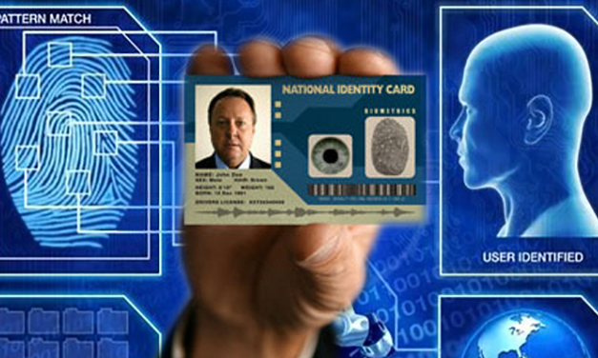
Application
MySQL Enterprise Edition alimente le plus grand système gouvernemental d'identité biométrique au monde, servant plus de 1 milliard de citoyens.
Avantage
Authentification d'identité en temps réel
Processus simplifié de connaissance client (KYC)
Acquisition de passeports
Ouverture de compte bancaire
Retraite / Sécurité social
Services gouvernementaux
L'application de base de données gère d'énormes volumes de données et s'adapte à plus d'un milliard de citoyens. Une sécurité avancée protège les informations personnellement identifiables. (PII).
Plateforme Nationale d'Identité Biométrique

Slide 40

Application
MySQL Enterprise Edition alimente la Plateforme de Fiscalité permettant aux contribuables de préparer leurs déclarations fiscales, de soumettre leurs retours et d'effectuer des paiements d'obligations fiscales indirectes.
Avantage
Plateforme unique de paiement fiscal numérique
Pratique, précise et sécurisée
Élimine les processus manuels et la paperasse
Exploration de données et analyse
Aucune perte de données grâce à une haute disponibilité et à la reprise après sinistre
La plateforme fiscale gère de grands volumes de transactions financières impliquant les contribuables, les banques et les agences gouvernementales.
Plateforme Nationale de Fiscalité

Slide 41

Synthèse et Perspectives

Slide 42
Ressources
MySQL Server
https://dev.mysql.com/doc/refman/9.2/en/mysqld-server.html
MySQL Enterprise Edition pour le gouvernement
https://www.mysql.com/industry/government/
Blogs
https://blogs.oracle.com/search.html?q=MySQL
Webinar
https://github.com/colussim/webinar/
Oracle Education
https://www.oracle.com/education/training/mysql/

Slide 43


Commencez dès aujourd'hui !
Version d'essai de MySQL Enterprise Edition
Contactez un représentant commercial MySQL
Édition Entreprise
https://www.oracle.com/mysql/technologies/mysql-enterprise-edition-downloads.html
http://www.mysql.com/fr/about/contact/

Slide 44

Merci
Emmanuel COLUSSI
emmanuel.colussi@oracle.com

